Slide 1
KHỐI 9 – TIẾT 23
HỌC HÁT: BÀI
“NỐI VÒNG TAY LỚN”
Nhạc và lời: Trịnh Công Sơn

Slide 2
Nhạc sĩ Trịnh Công Sơn sinh ngày 28/2/1939 tại tỉnh Thừa Thiên Huế. Mất ngày 1/4/2001 tại thành phố Hồ Chí Minh.

Slide 3
Nhạc sĩ Trịnh Công Sơn là một trong những nhạc sĩ lớn của nền âm nhạc Việt Nam.

Slide 4
Ông sáng tác hơn 600 ca khúc. Các ca khúc được biết đến rộng rãi là 236 bài.

Slide 5
Ông còn là 1 nhà thơ, họa sĩ, ca sĩ và là diễn viên (không chuyên).

Slide 6
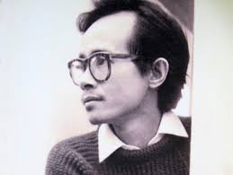
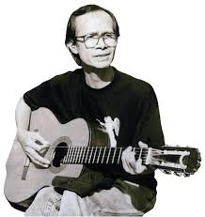

Slide 7
Khăn quàng thắp sáng bình minh. Đời sống không già vì có chúng em. Nối vòng tay lớn…

Slide 8
Huyền thoại mẹ.
Một cõi đi về.
Diễm xưa.
Hạ trắng.
Dấu chân địa đàng…

Slide 9

? Các em hãy lắng nghe và đoán tên bài hát? (Em là hoa hồng nhỏ. Mẹ đi vắng. Em đến cùng mùa xuân. Tiếng ve gọi hè. Khăn quàng thắp sáng bình minh)

Slide 10
Bài hát “Nối vòng tay lớn” được sáng tác vào năm 1968. Là lời kêu gọi những người Việt Nam kề vai sát cánh để tạo dựng cuộc sống yên vui, hạnh phúc.

Slide 11
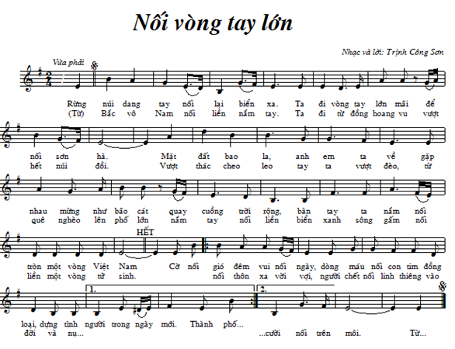

Slide 12
Các em xem lời bài hát trong sách giáo khoa Âm Nhạc và Mỹ Thuật 9 (trang 27)
Nghe bài hát “Nối vòng tay lớn” theo đường link và hát theo. https://www.youtube.com/watch?v=d5AeQOd67dc

Slide 13
Bài tập ở nhà
1. Nêu cảm nhận của em khi nghe bài hát Nối vòng tay lớn.
2. Luyện tập bài hát Nối vòng tay lớn.
3. Xem trước bài hát Lý kéo chài.

